Slide 1


Slide 2
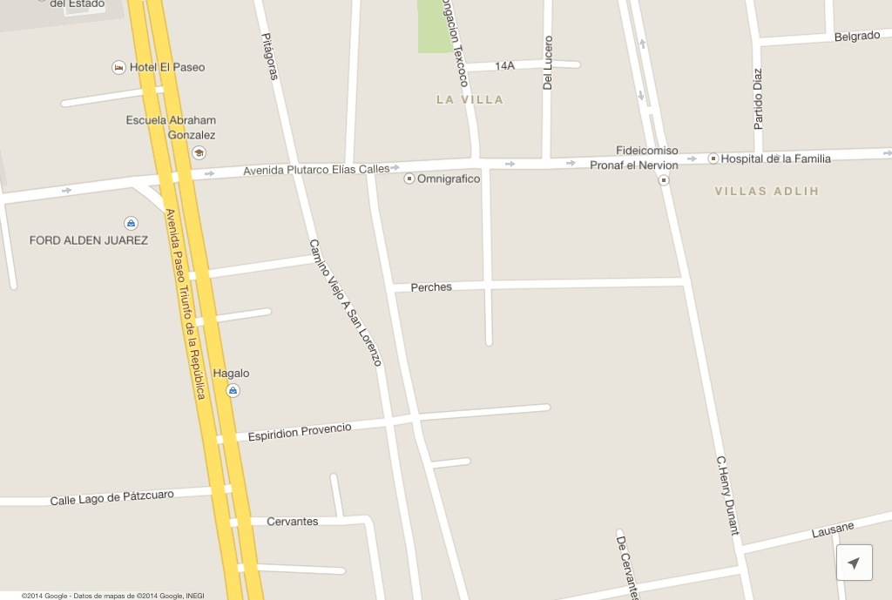
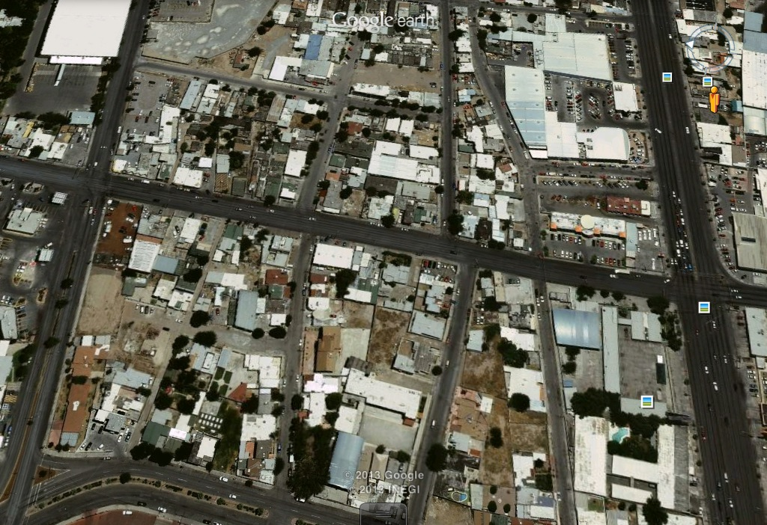
Verificación de la accesibilidad en la avenida Plutarco Elías Calles entre Henry Dunat y Paseo Triunfo de la República

Slide 3

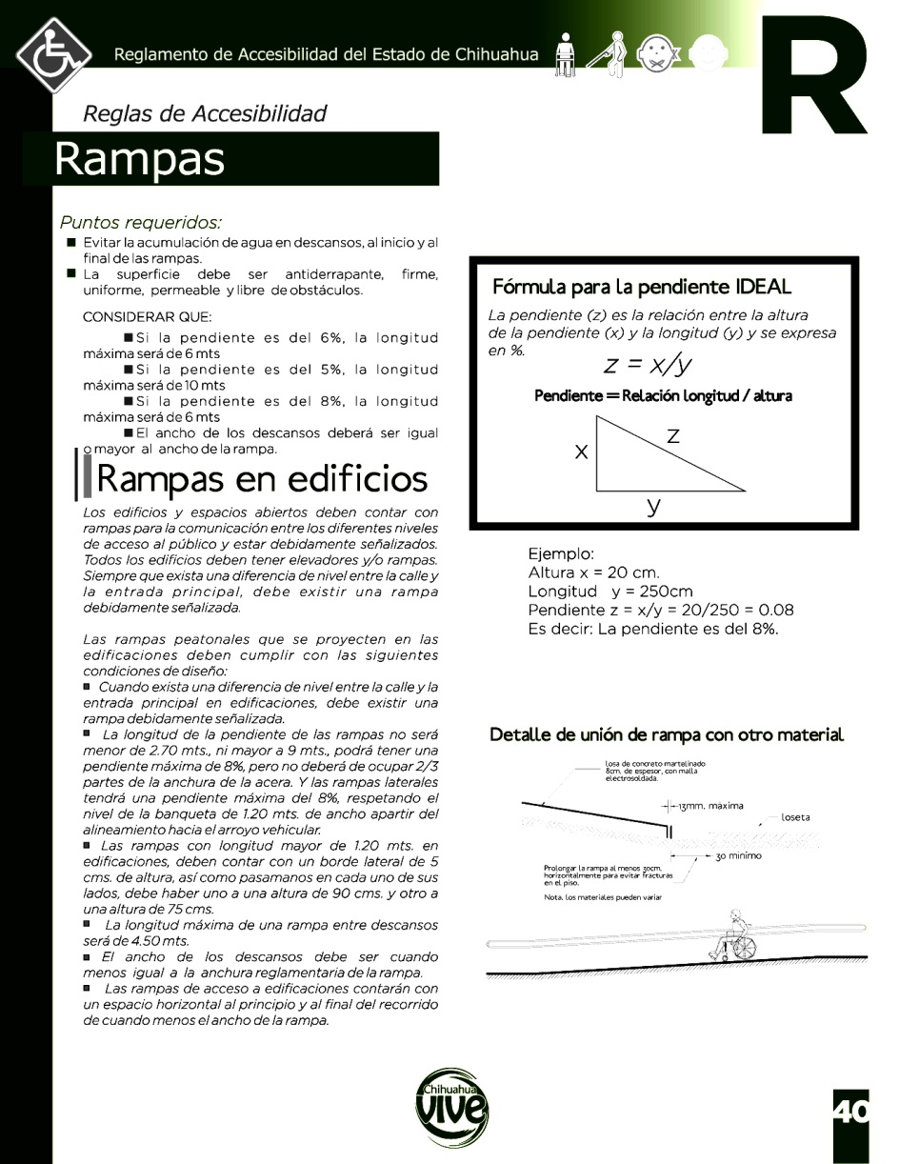
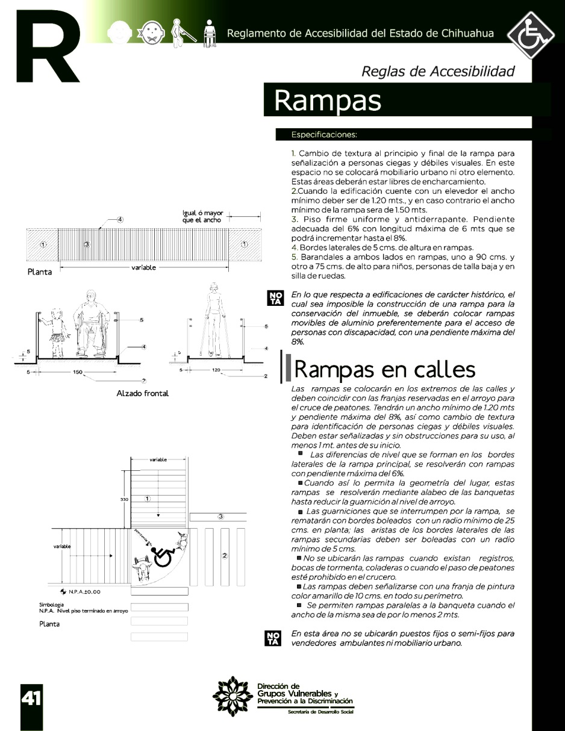
Bibliografía:
Reglamento de Accesibilidad
Para Personas con Discapacidad
Del Estado de Chihuahua
Páginas: 40 y 41
Especificaciones Rampa
Altura y= 20cm
Longitud x=250cm
Pendiente z = y/x = 20/250=0.08
Es decir la pendiente es del 8%

Slide 4
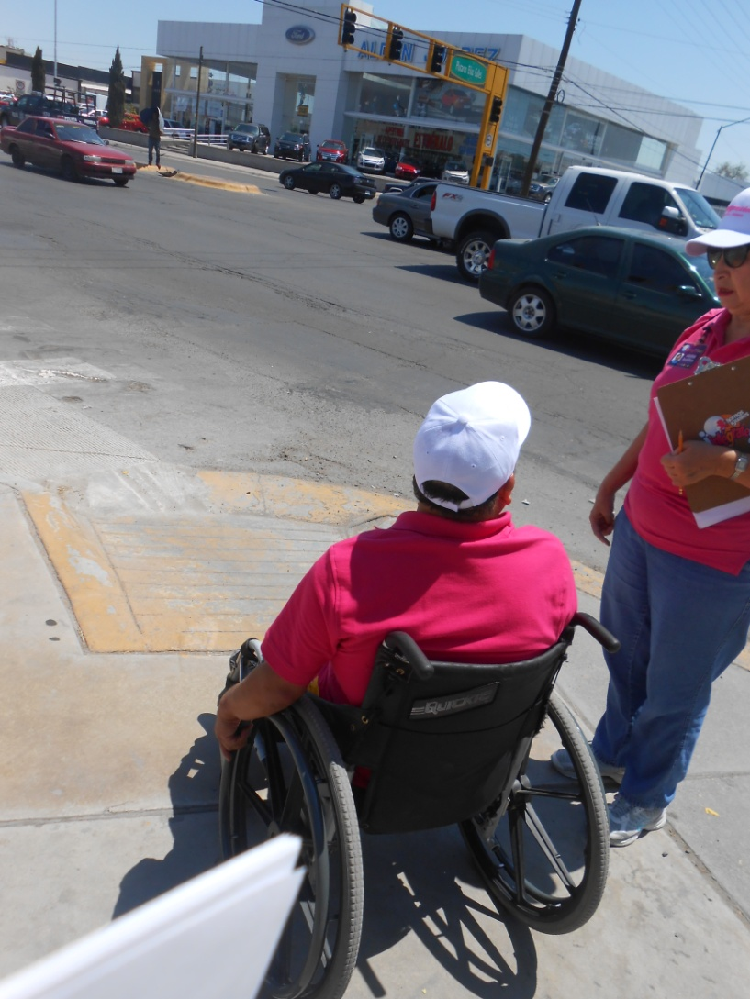
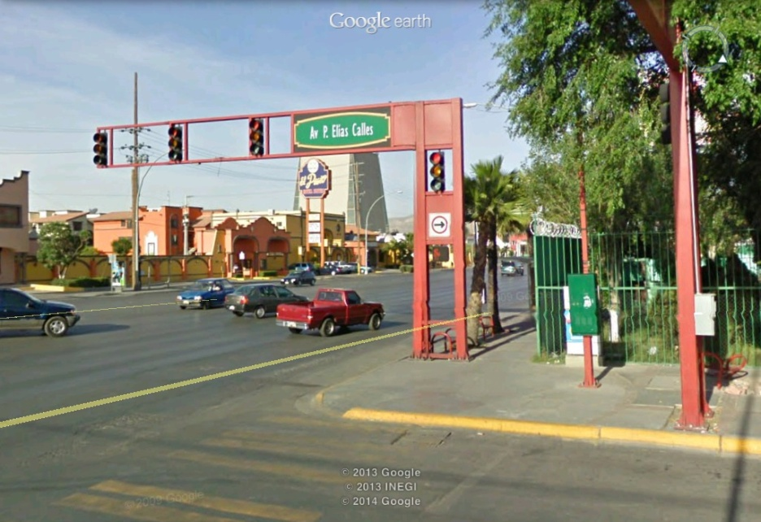
Av. Plutarco Elías Calles y Paseo Triunfo de la Republica
L= 1.60m, A= 0.15m P= 10%
-La rampa dirige hacia al centro del crucero vehicular, esto provoca que el peatón se desvié de su trayectoria.
- El semáforo peatonal no funciona

Slide 5
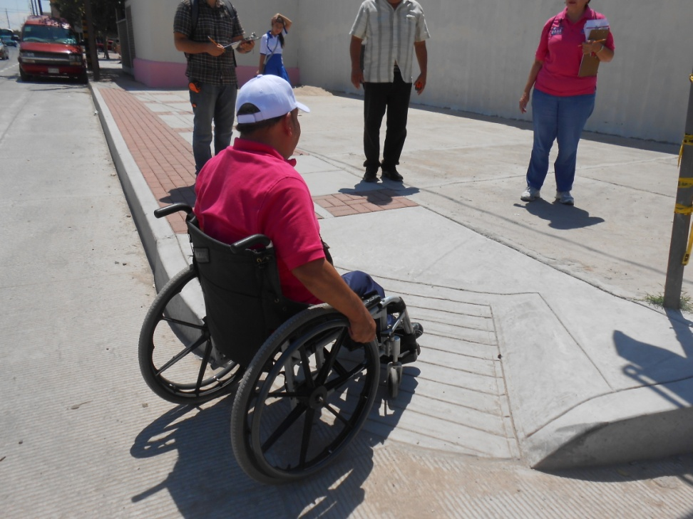
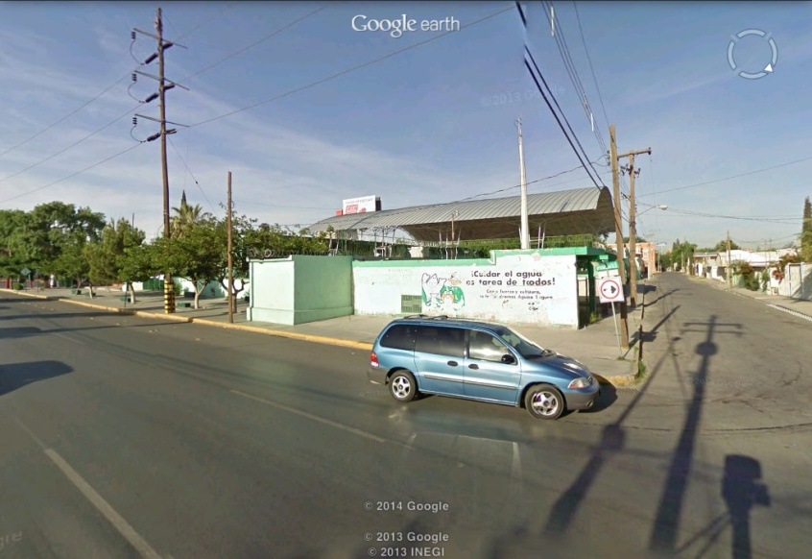
Av. Plutarco Elías Calles y Pitágoras esquina
L= 1.60m A= 0.20m P= 12.5%
-La pendiente de la rampa excede el porcentaje recomendado, se vuelve complicado para el usuario en silla de ruedas bajar o subir por su propio medio, necesita asistencia

Slide 6
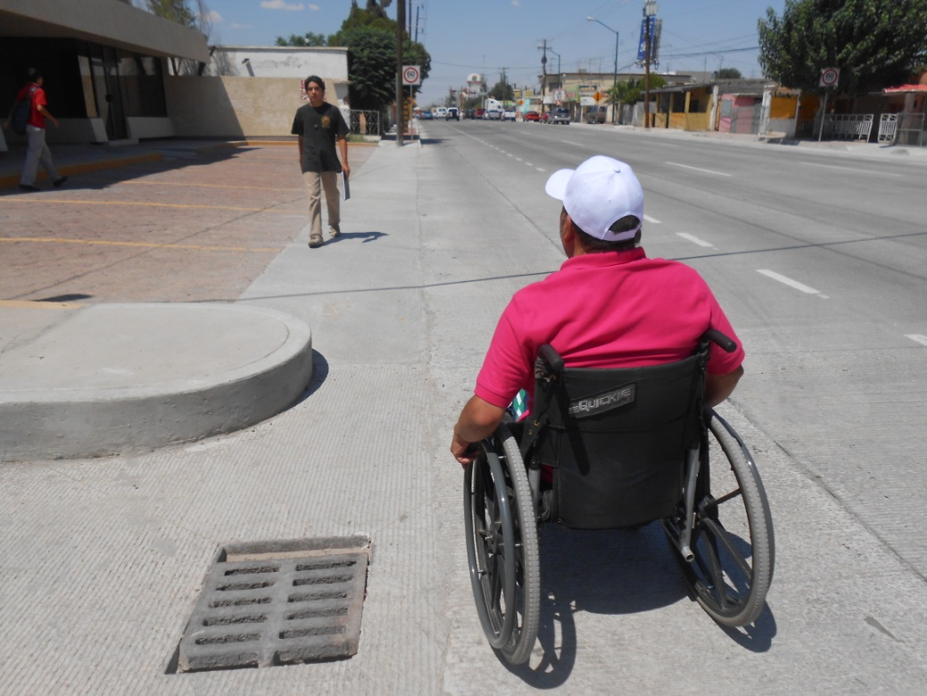
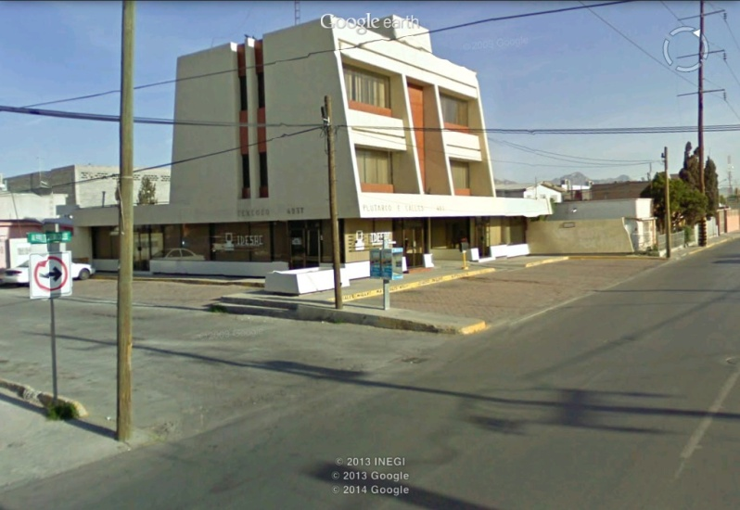
Av. Plutarco Elías Calles y Texcoco
-Andador obstruido, riesgo de peatón al bajar al carril vehicular
Aquí se tuvo que ocupar el arroyo vehicular por que los andadores son inaccesibles para cualquier persona que transite por la Avenida.

Slide 7
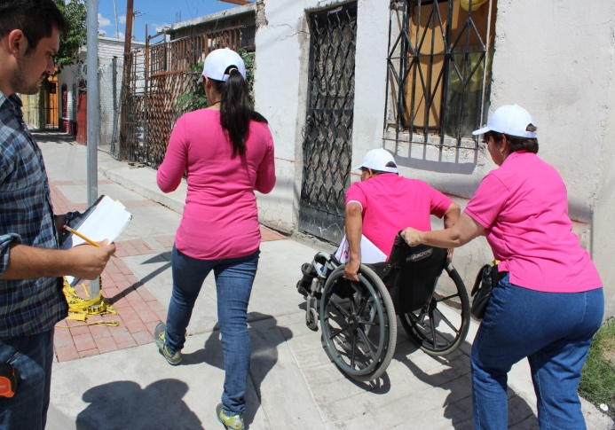
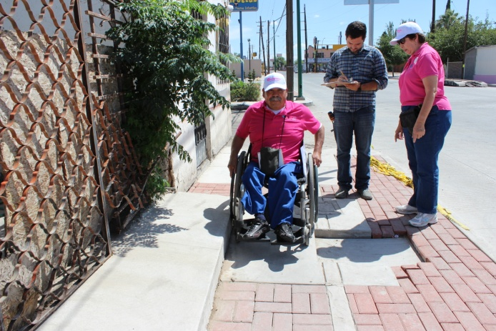
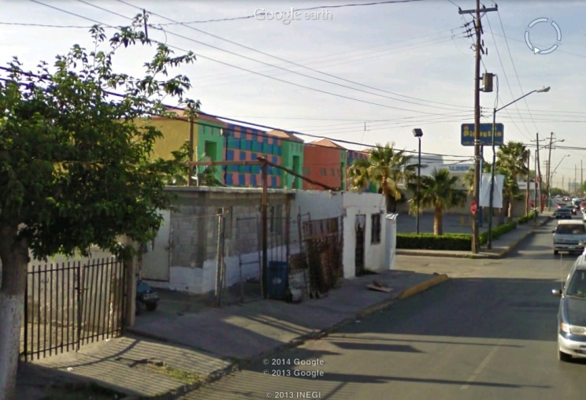
Plutarco Elías Calles y Camino Viejo a San Lorenzo
L= 1.60m, A= 0.20m P= 12.5%
-Propiedad obstruye banqueta.
-Registro inconcluso, no indicado.
-Andador interrumpido
La pendiente de la rampa estaba muy inclinada y fue imposible subirla sin ayuda.
Esta parte del andador es muy estrecha, inaccesible y peligrosa ya que es obstruida por una banquetita y por un registro desnivelado aunado a los adoquines sueltos.

Slide 8
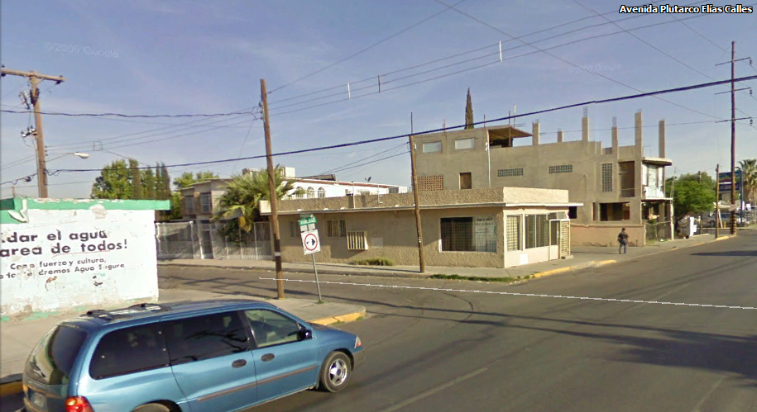

P. Elías Calles Rampa 2
La pendiente de la rampa excede el máximo
permisible y la persona en silla de ruedas se ve
obligada a bajar en reversa requiriendo
asistencia.
L= 1.60m
A= .20m
P= 12.5%
8%
12.5%
CORRECTO
INCORRECTO

Slide 9
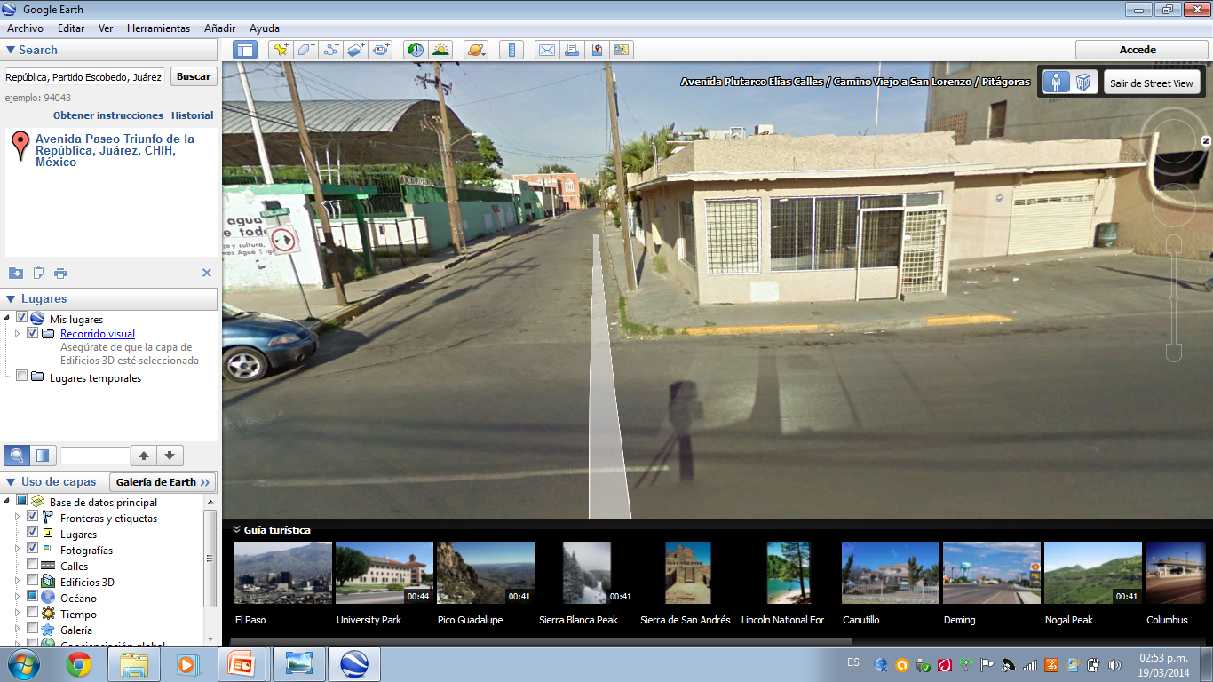
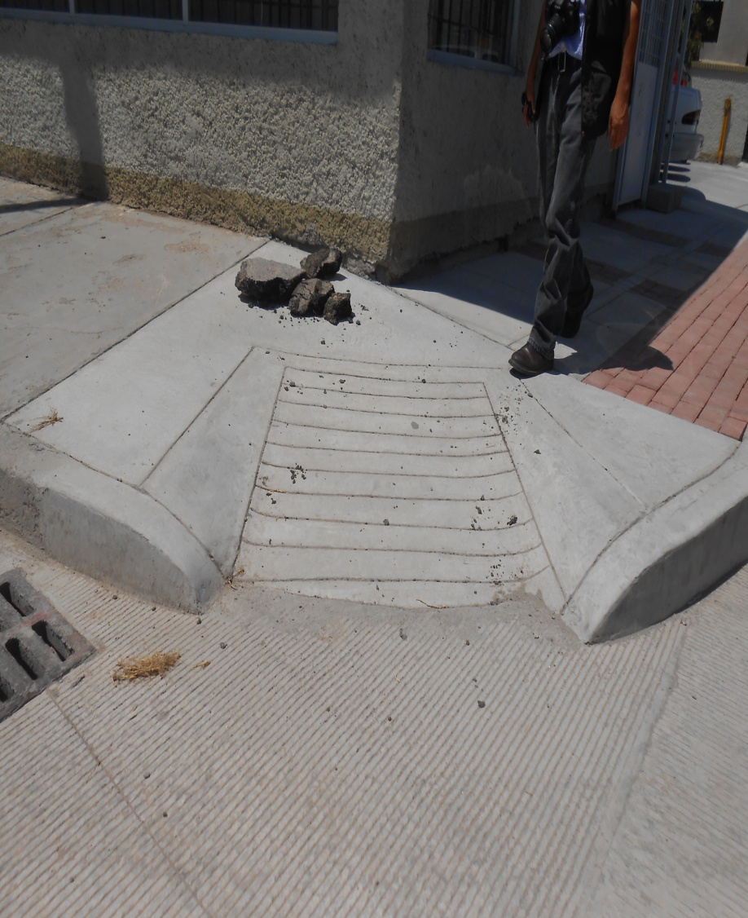
P. Elías Calles
Rampa 3:
La pendiente sobrepasa el máximo permisible, que debe ser de .08%
La proximidad de la pared no permite maniobrar la silla de ruedas.
8%
15%
L= 1.30 m
A= -20m
P= 15%
CORRECTO
INCORRECTO

Slide 10
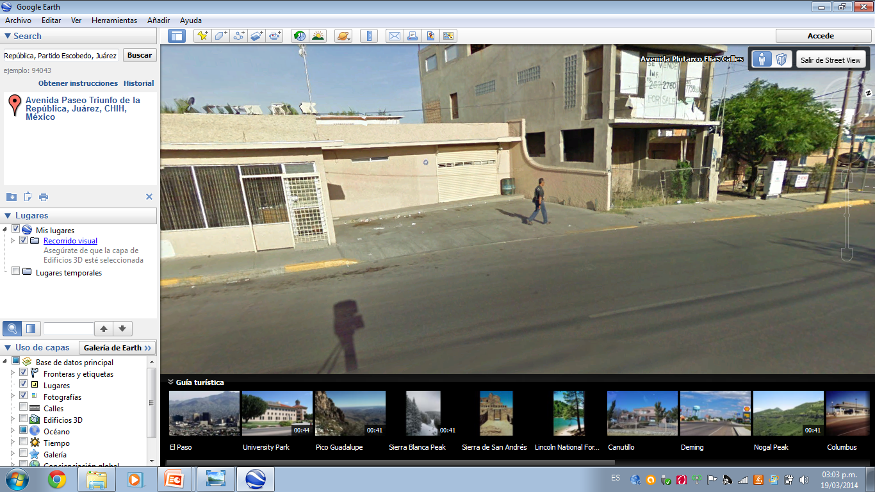
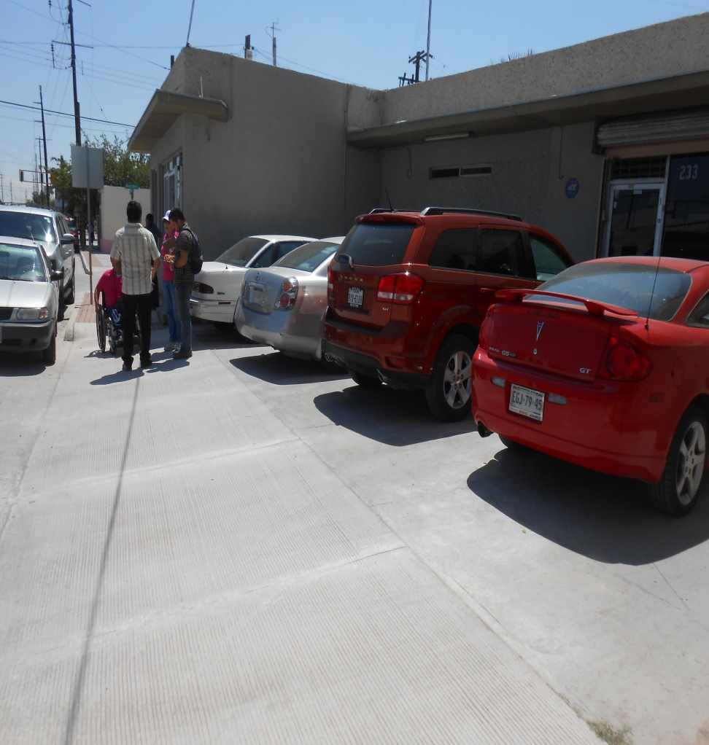
P. Elías Calles
Rampa 4
El acceso al estacionamiento de unos locales comerciales esta muy inclinado y peligroso tanto para las PCD como para cualquier peatón ya que los autos que se estacionan no tienen precaución por lo transitado de la Avenida

Slide 11
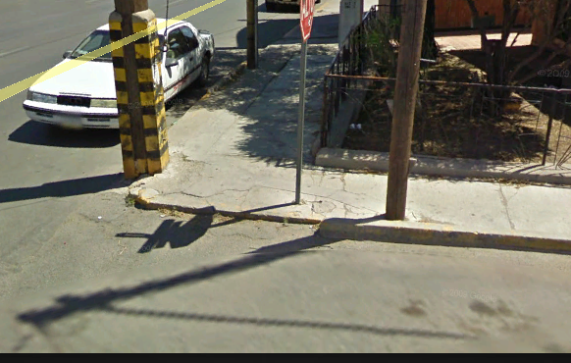
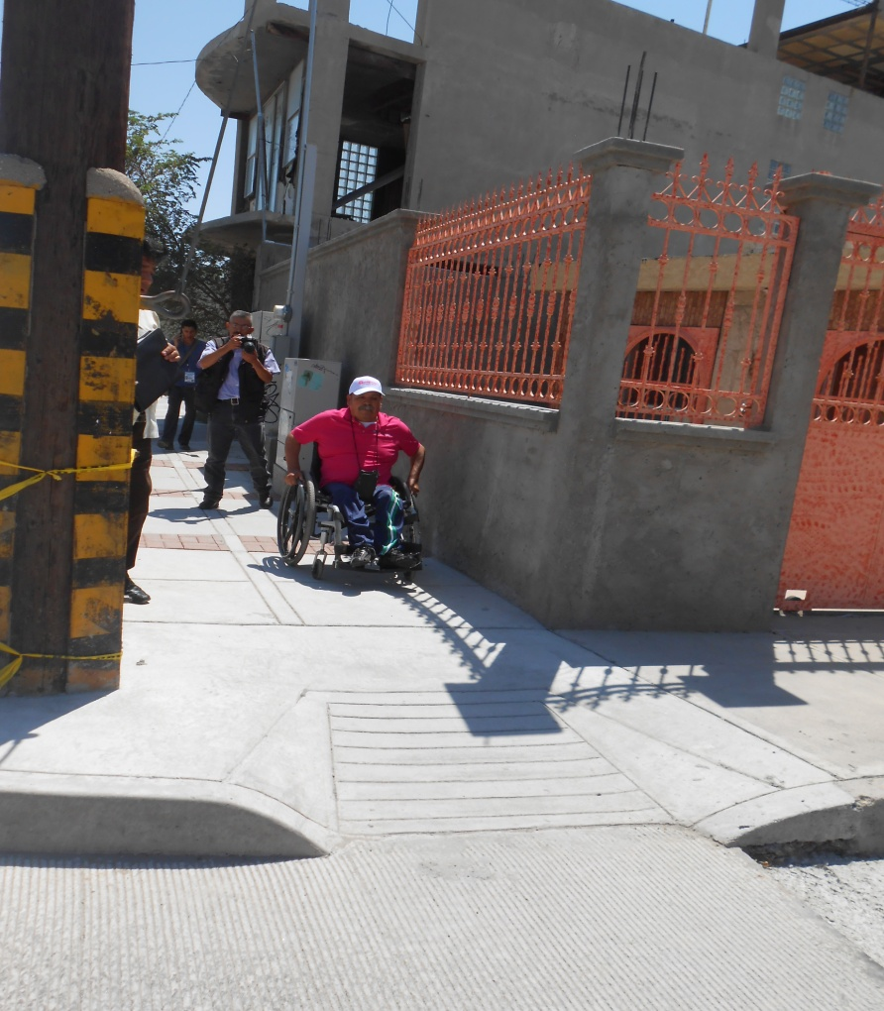
P. Elías Calles C. Melquiades Alanís
Rampa 5:
En esta rampa la pendiente es el doble de lo recomendado y esto representa un riesgo para las personas en silla de ruedas ya que no pueden controlar la velocidad
16.6%
L= 1.20m
A= .20m
P= 16.6%
8%
CORRECTO
INCORRECTO

Slide 12
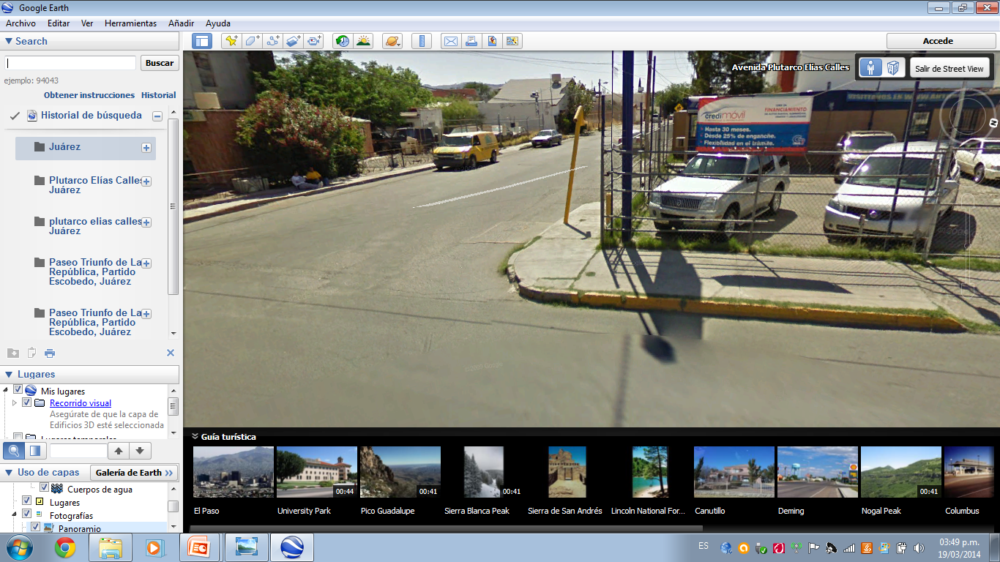
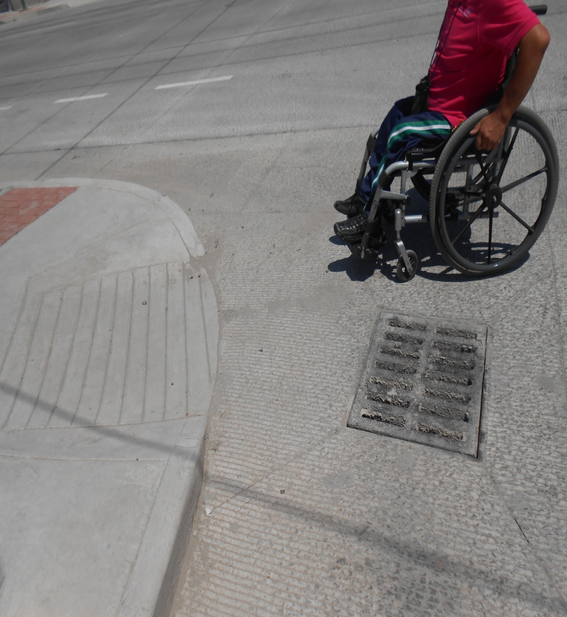
P. Elías Calles C. Melquiades Alanís Rampa 6:
Rejilla de desagüe ubicada frente a la rampa representando un peligro pues la separación de las rendijas permitirían que las llantas enfrente de la silla se atoren, se rompan y también pueden provocar la caída de la persona con discapacidad.
L= 1.50m
A= .20m
P=13%
8%
13%
CORRECTO
INCORRECTO

Slide 13
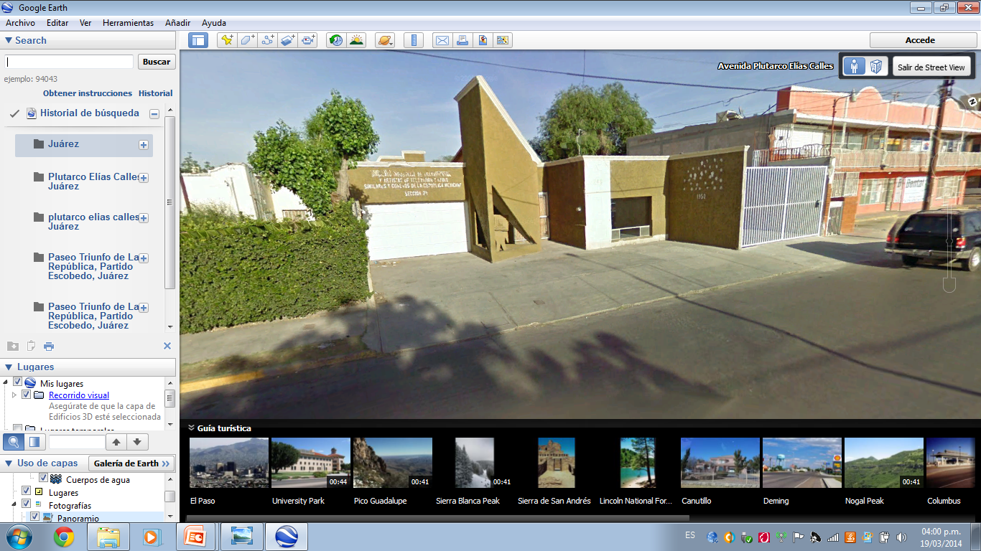
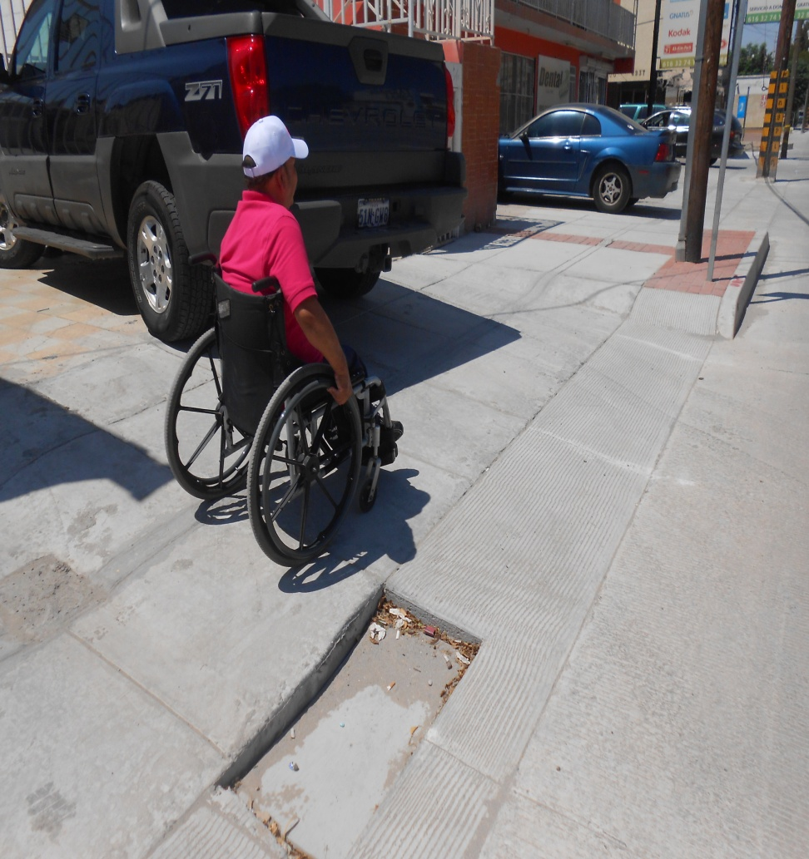
P. Elías Calles #1950
Rampa 7:
Un segundo registro cubierto con una madera y hundido, reduce el espacio del andador ya que se da prioridad al acceso de vehículos aun área de estacionamiento particular que obstruyen el paso y ponen en riesgo la vida de cualquier peatón

Slide 14
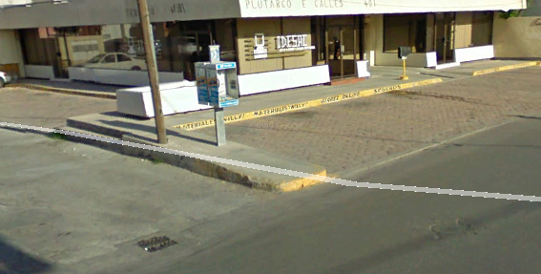

P. Elías Calles
Banqueta 1.
En esta esquina no se construyo rampa, se deja banqueta que no permite la continuidad en el andador y obliga a la persona en silla de rueda a utilizar el carril vehicular evitando también pasar por encima de la rejilla de drenaje. En horas pico de transito representa un alto riesgo

Slide 15
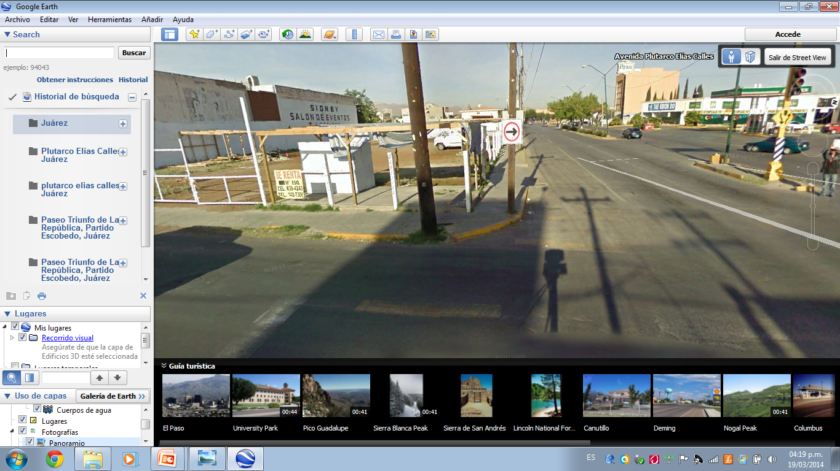
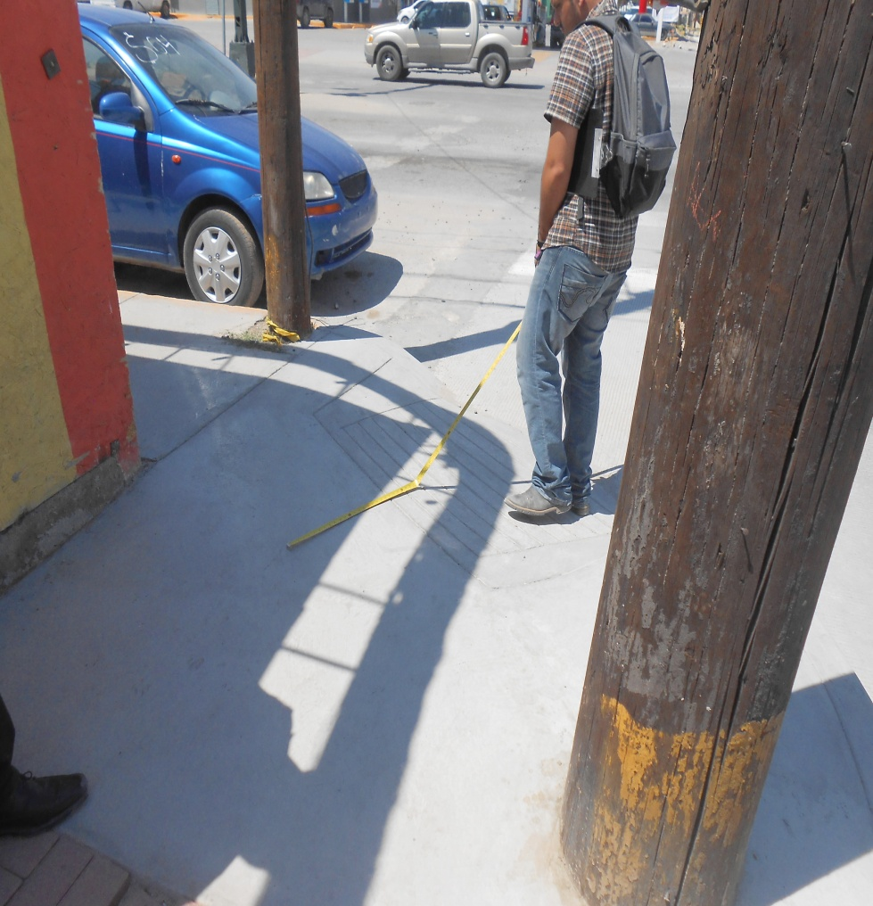
P. Elías Calles Av. Henry Dunant
Rampa 8
Esta rampa tiene la pendiente muy pronunciada y esta muy cerca del arroyo vehicular lo que la hace altamente peligrosa y resbalosa.
Se recomienda la rampa al ras del abanico.

Slide 16
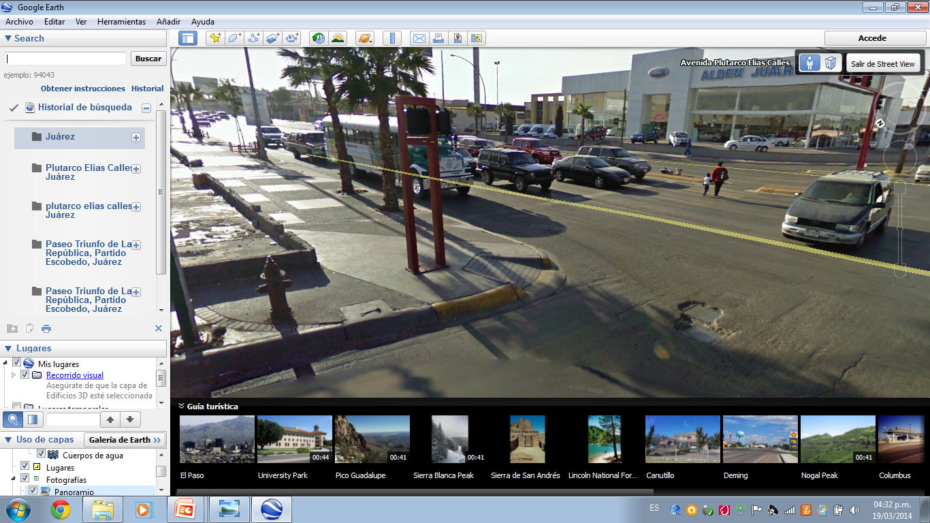
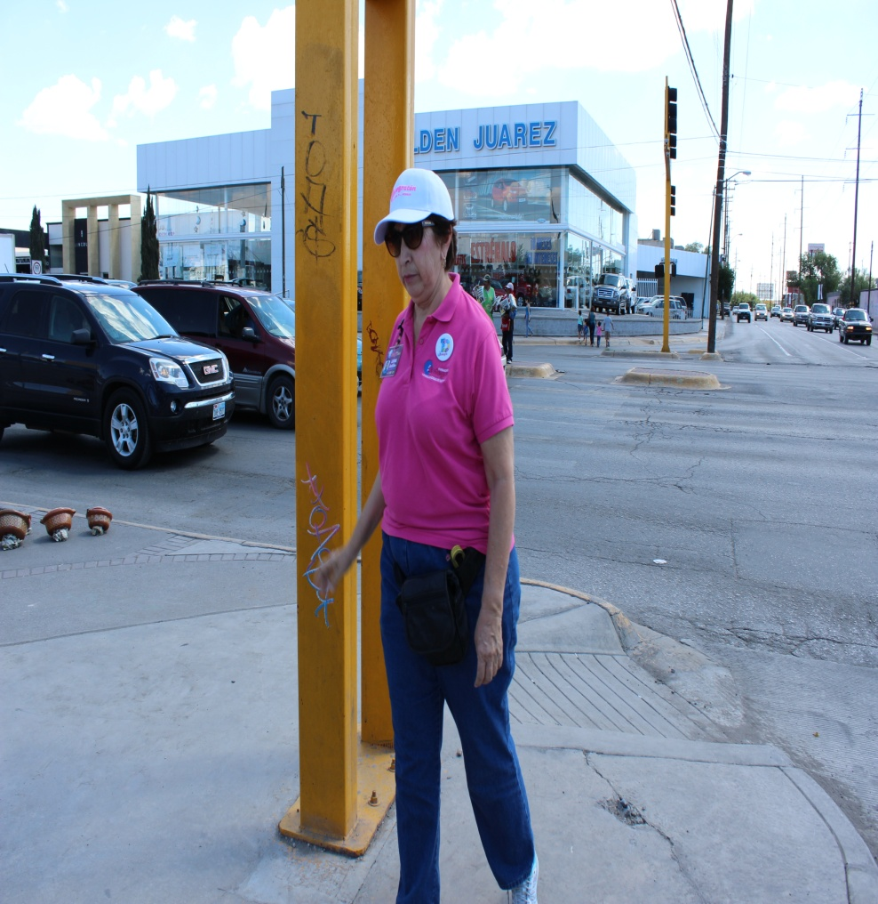
Inicio de recorrido acera derecha
Av. P. Elías Calles en esquina con Av. Paseo Triunfo de la Republica
Se recomienda la rampa al ras de abanico para facilitar el acceso de las personas con sillas de ruedas.
L= 1.60m
A= .15m
P=9%
8%
9%
CORRECTO
INCORRECTO

Slide 17
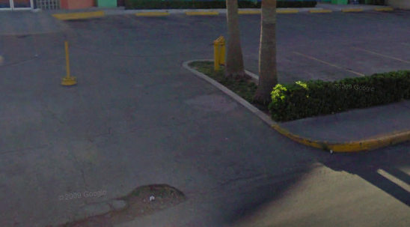
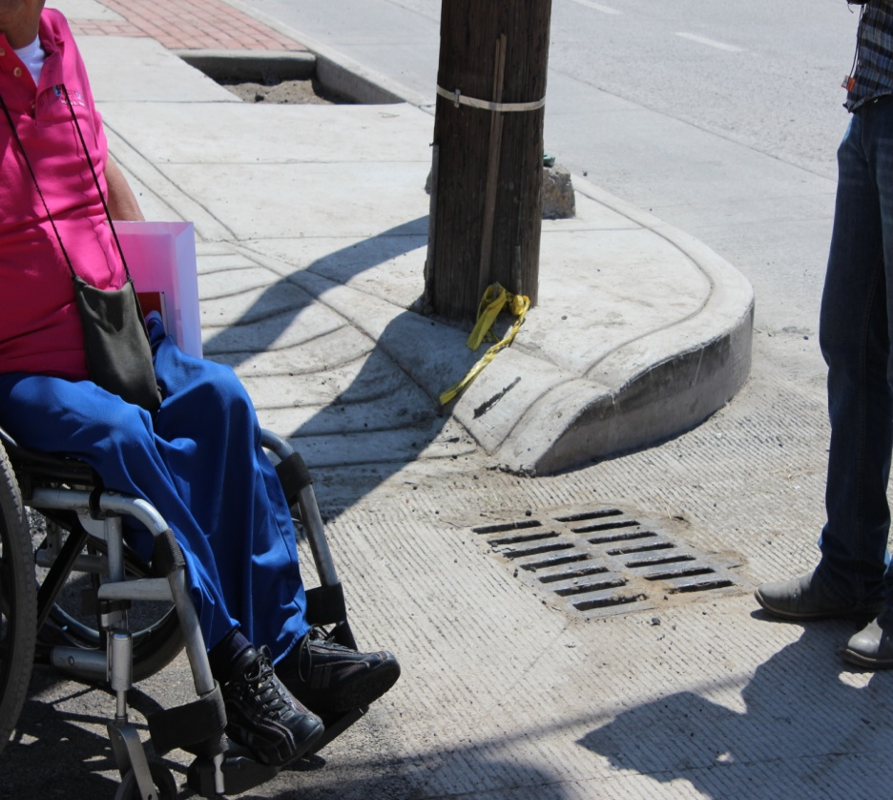
P. Elías Calles
Rampa 2
La mitad de una alcantarilla queda directo al bajar la rampa arriesgando que las llantas delanteras de la silla puedan caer en las rendijas y quebrarse por lo que se requiere una maniobra de librar la rejilla quedando dentro del espacio de la rampa.
L= 1.60m
A= .15m
P=9%
8%
9%
CORRECTO
INCORRECTO

Slide 18
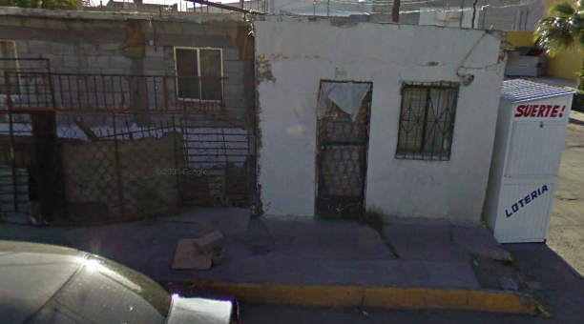

P. Elías Calles Rampa 3
La pendiente de la rampa fue imposible subirla de manera independiente requirió ayuda.
L= 1.60m
A= .20m
P= 12.5%
8%
12.5%
CORRECTO
INCORRECTO

Slide 19
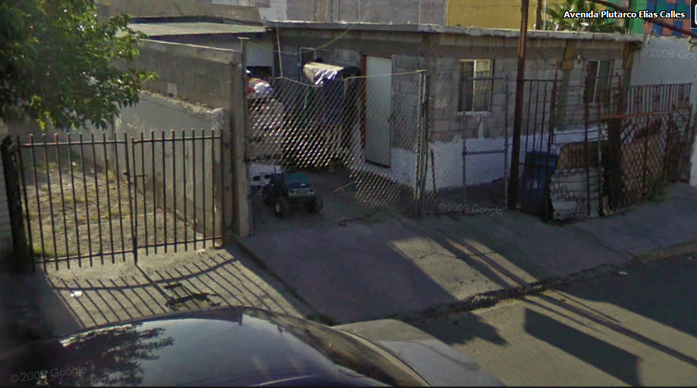
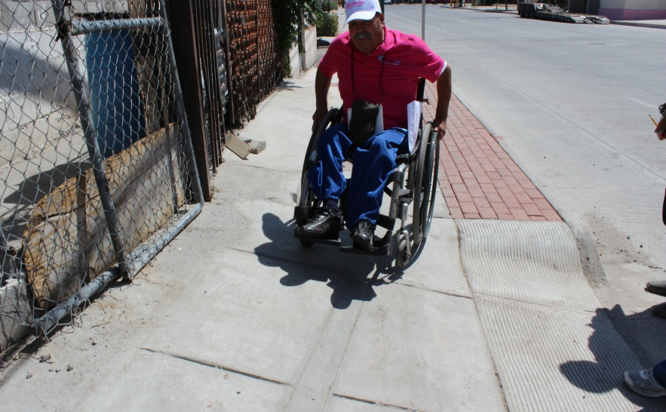
P. Elías Calles Rampa 4
En esta parte del andador se juntan 2 declives uno para ascender la rampa y el otro con caída hacia el arroyo vehicular.

Slide 20
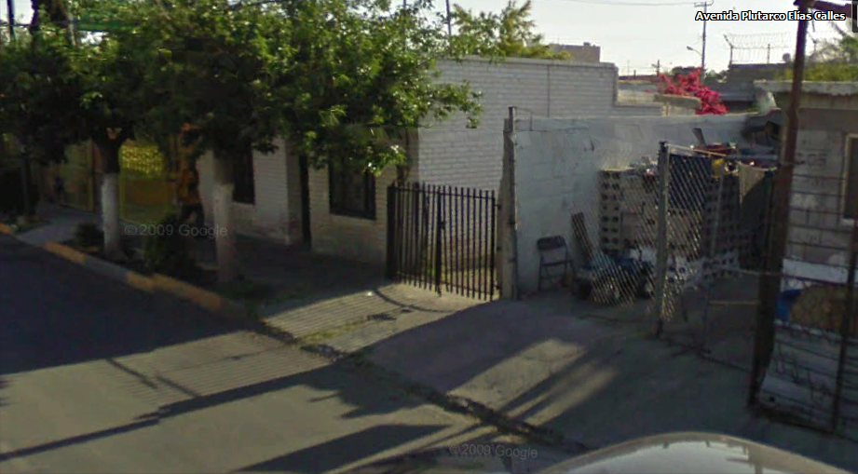
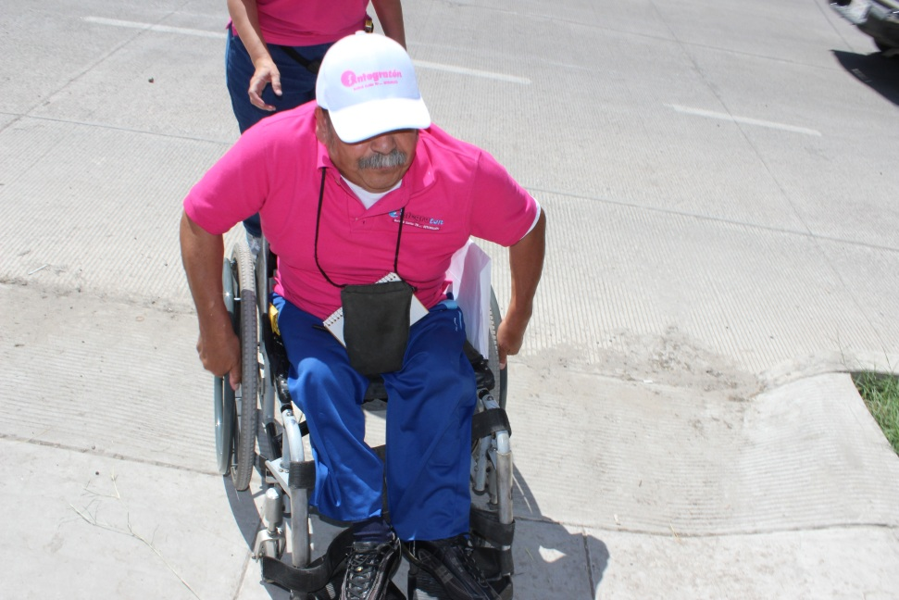
P. Elías Calles Rampa 5
La pendiente de la rampa impide que la
persona con discapacidad pueda acceder
libremente

Slide 21

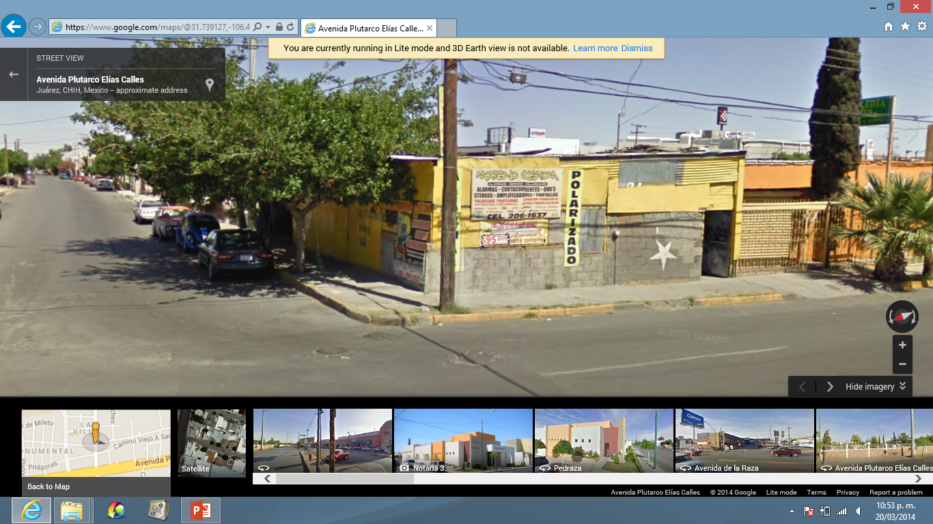
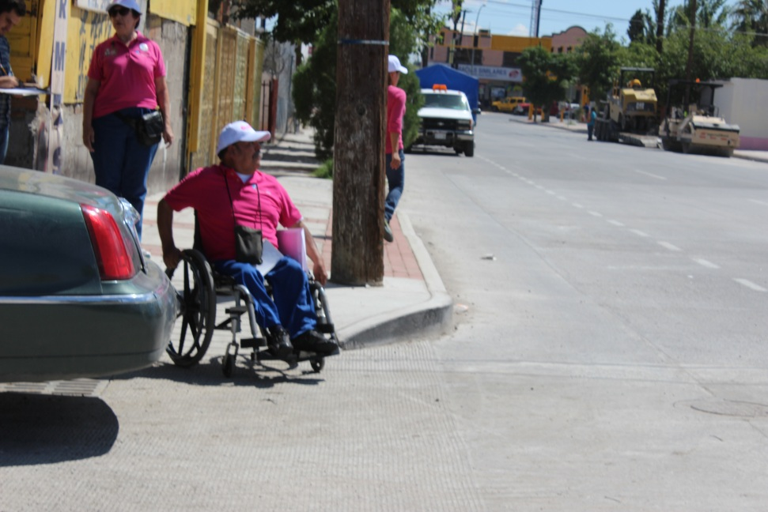
P. Elías Calles Rampa 6
Rampa con una pendiente lo doble de lo permitido que hace incontrolable la velocidad que toma la silla por la inclinación.
8%
16%
L= 1.30m
A= .20m
P= 16%
CORRECTO INCORRECTO

Slide 22
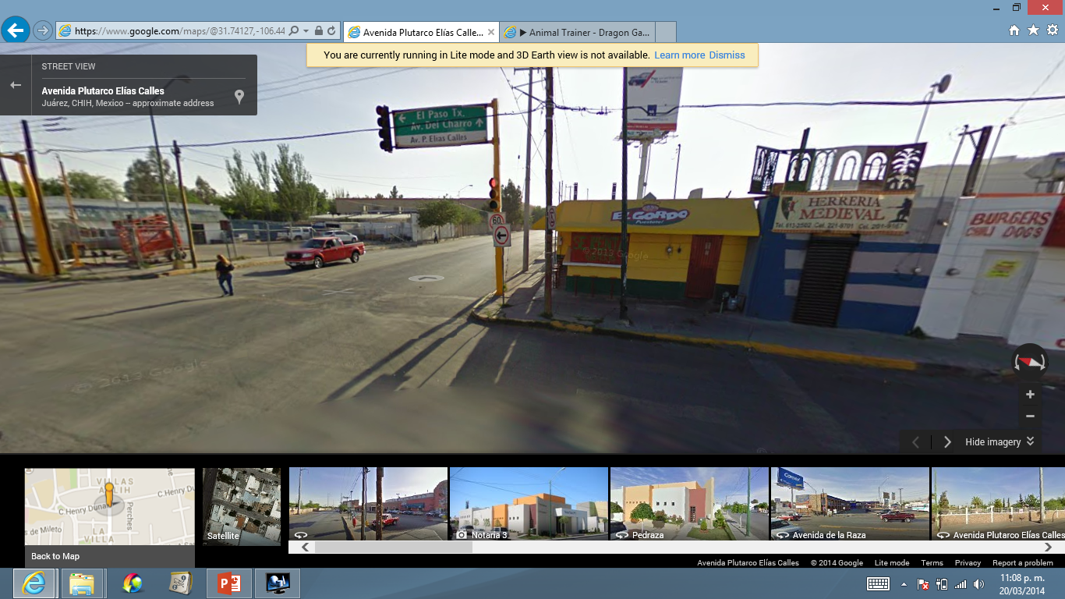
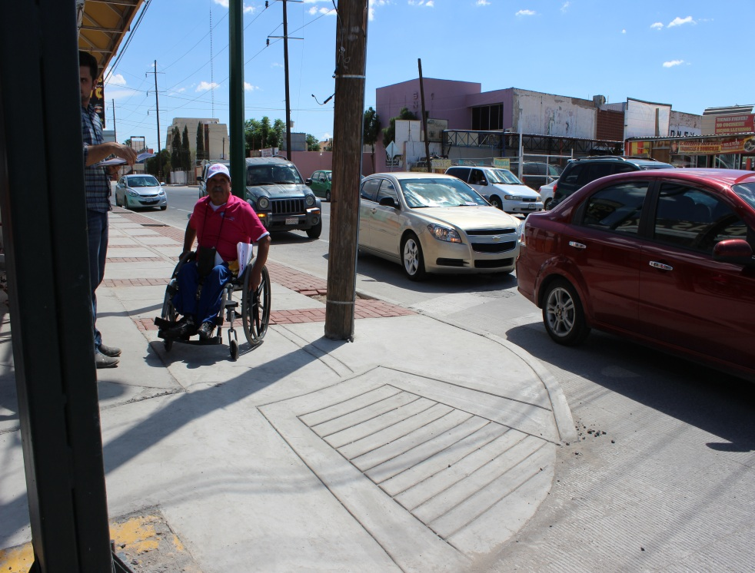
P. Elías Calles Rampa 7
Esta ultima rampa ya no la bajamos por que el trafico no lo permitió pues la orientación de la rampa esta mal por que coloca a la persona en peligro cuando dan vuelta los vehículos a la derecha. Semáforo peatonal sin funcionar.
L= 1.60m
A= .20m
P= 12.5%
8%
12.5%
CORRECTO INCORRECTO

